Slide 1
Поле чудес
Мы – за здоровый
образ жизни!»

Slide 2
1 ТУР
Какая ягода используется для понижения температуры и для лечения от простуды?

Slide 3
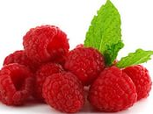
малина

Slide 4
2 ТУР Один из зимних видов спорта

Slide 5
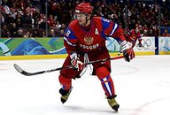
ХОККЕЙ

Slide 6
3 тур Один из летних видов спорта

Slide 7
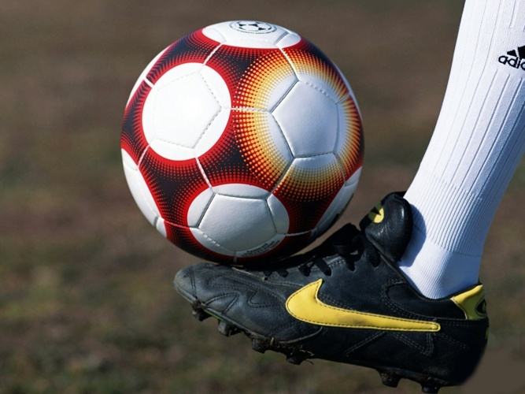
ФУТБОЛ

Slide 8
Финал Растение, листья которого используют при ушибе и кровотечении

Slide 9
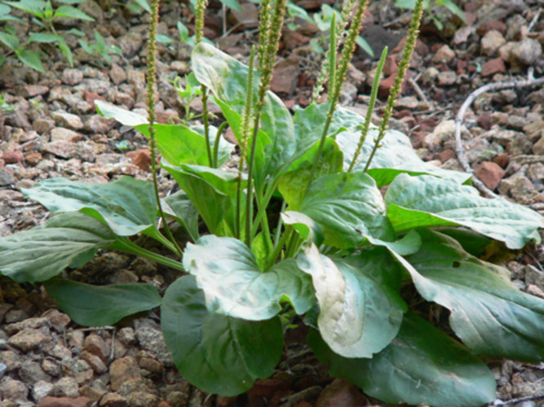
ПОДОРОЖНИК

Slide 10
Суперигра Животное, именем которого названы люди, купающиеся зимой

Slide 11
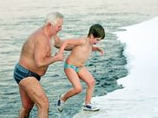
МОРЖ

Slide 12
Спасибо за игру!

